Slide 1
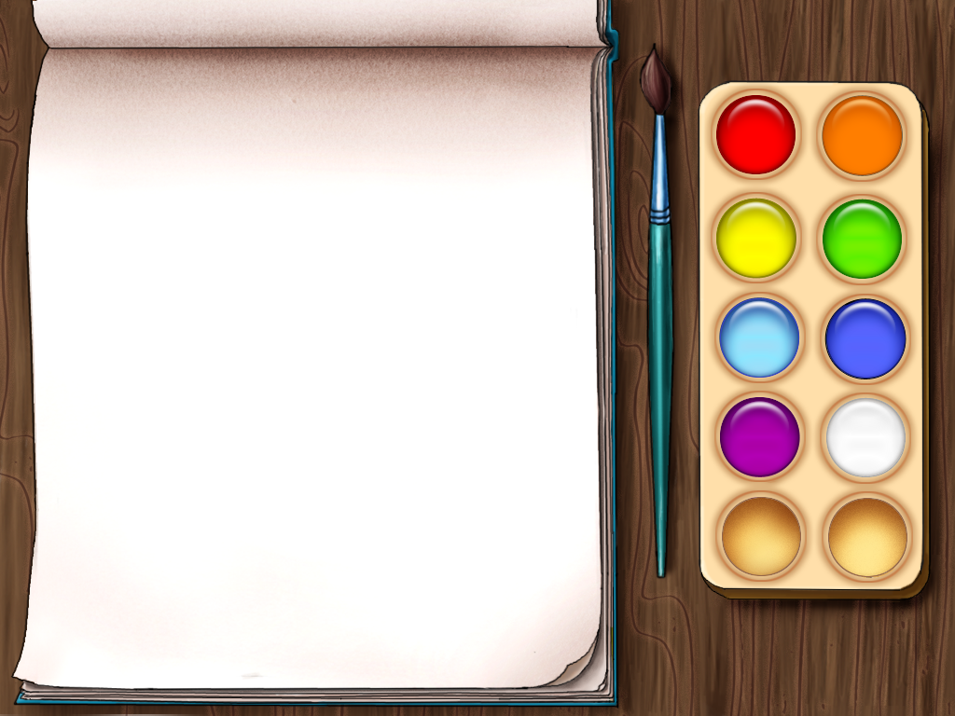
Как нарисовать снеговика
Выполнила:
Тимофеева Т.Н.

Slide 2
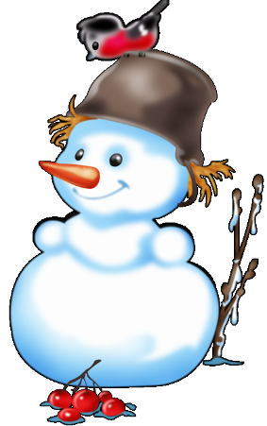
Отгадайте загадку:
Появился во дворе
Он в холодном декабре.
Неуклюжий и смешной
У катка стоит с метлой.
К ветру зимнему привык
Наш приятель ...
Снеговик.

Slide 3
Вы не знаете, как нарисовать снеговика? Не отчаивайтесь! Возьмите в руки карандаш. Помните, рисовать нужно плавно, легкими штрихами, едва касаясь бумаги, так как часть линий у нас будет вспомогательными, и в конце работы нам придется их стереть. Итак, приступим к обучению поэтапного рисования.
Вариант 1
Вариант 1
Вариант 1

Slide 4
Этап 1

Slide 5
Этап 2

Slide 6
Этап 3

Slide 7
Этап 4

Slide 8
Этап 5

Slide 9
Молодцы! У вас получился отличный снеговик!

Slide 10
Этап 1

Slide 11
Этап 2

Slide 12
Этап 3

Slide 13
Этап 4

Slide 14
Молодцы! У вас получился отличный снеговик!

